Slide 1

TRABAJO
REFLEXION SOBRE EL LIBRO “ECONOMÍA POPULAR EN BOLIVIA”
M. Antonieta Montevilla V.
Dario Alcazar Postigo
Adriana Cornejo Masco

Slide 2
“institucionalidad de los emprendedores populares”
Los emprendedores populares han establecido:
Redes familiares.
Articulación del territorios.
Facilitación de incursión de actividades económicas particulares en diversos espacios.

Slide 3
CARACTERISTICAS
Diferentes organizaciones (comunidad rural, gremio, junta vecinal, fraternidades), con pertenencia profunda y vínculo social con las comunidades indígenas rurales y se encuentra anclado en estructuras organizativas.
Son emprendimientos locales con ramificaciones nacionales, internacionales y translocales, que permiten el control de espacios comerciales locales, como también de rutas de distribución y aprovisionamiento.

Slide 4
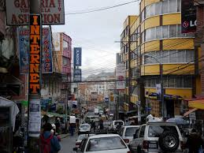
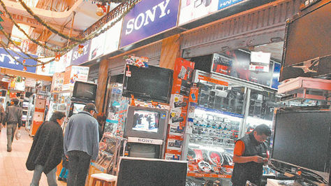
Los maquineros de la Eloy:
El sindicato de la calle Eloy Salmón fundado en 1957, conformado principalmente por comunarios de Taraco, provincia Ingavi del departamento de La Paz. Los comerciantes de este barrio paceño comenzaron a vender sus productos traídos desde la zona del Lago Titicaca, entre ellos estaba incluidos el pescado y el queso para su comercialización.
Los comunarios de Taraco que se apropiaron de este espacio marginal de la urbe paceña también se dedicaron a la venta de máquinas de coser traídas en botes desde el Perú a través del lago Titicaca. Actualmente, a la Fraternidad de la Eloy Salmón se la conoce con el denominativo de “Los Maquineros” debido a este significativo hecho histórico.
Siendo uno de los centros comerciales más importantes del país, la Eloy Salmón es uno de los puntos donde la Economía Popular se manifiesta en su más pura esencia, con matices integradores y transnacionales que inclusive llegan hasta la República Popular de China.

Slide 5
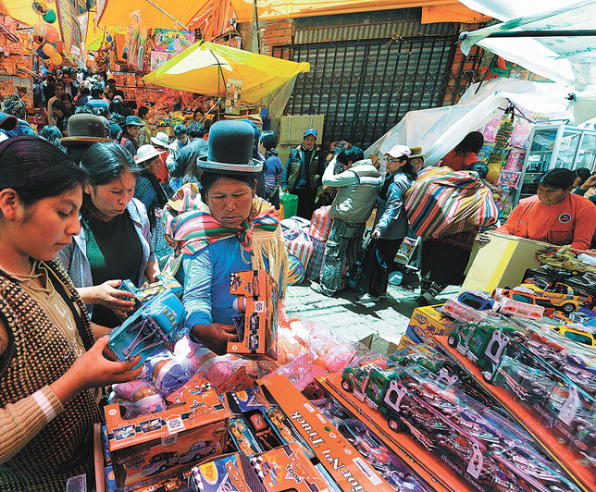
Comerciantes de la calle Uyustus:
Similar historia es la de la calle Uyustus de la zona norte del municipio de La Paz, donde el comercio es principalmente manejado por comunarios provenientes de la provincia Pacajes, quienes aprovechando el Ferrocarril hacia Arica, lograron establecer un vínculo comercial con el norte de Chile.
El mercado de la calle Uyustus de La Paz es altamente conocido en ciudades de la China, debido también al elevado flujo comercial que existe entre Bolivia y ese país asiático.

Slide 6
Caracteriza a los actores económicos en la economía Boliviana y la economía popular paceña
La Economía Popular en Bolivia es un poder económico, que se ha formado producto de la exclusión socioeconómica, debido a que la economía formal era sólo para algunas familias de clase media (Nico Tassi).
La economía popular, actualmente es la más importante de Bolivia, no sólo por el movimiento económico, sino también por la expansión hacia otros países, lo que implica que se haya recuperado la territorialidad aymara, desencadenando reestructuraciones socioeconómicas en lo urbano y rural, fortaleciendo las identidades étnicas, lazos y redes sociales. Por otra parte, se intensificó y renovó las prácticas festivas y religiosas.
En el caso de la ciudad de La Paz, las calles Eloy Salmón y Uyustus son los principales “centros” donde la economía popular boliviana se ha desarrollado y expandido.

Slide 7
Los comerciantes se fueron asentando y apropiando de espacios en áreas marginales, periféricas y hasta socialmente degradadas de las ciudades, transformándolas en centros económicos neurálgicos, puesto que la Uyustus era una zona contaminada y marginal de La Paz, una zona por donde pasaba el río Apumalla y que no tenía ningún tipo de infraestructura para ser habitable. Sin embargo, son estos comerciantes los que construyeron piedra a piedra lo que hoy es considerado como uno de los centros de mayor importancia para la Economía Popular boliviana” (Tassi et al., 2013)
Otro factor importante, es el costo del suelo en los sectores comerciales, en el caso de la Uyustus, es una de las zonas que tiene el costo más alto de la ciudad de La Paz.

Slide 8
FORTALEZAS
La capacidad de reconfigurarse a los flujos de la economía global como a los procesos de diversificación interna.
El control físico de los espacios comerciales locales por medio de lazos familiares.
La flexibilidad, basada en la alta diversificación, la movilidad geográfica y el uso de extensas redes de parentesco que se entrelazan con amplios contactos socioeconómicos.
La consolidación y expansión, puesto que se ha ido tomando nuevos mercados y nuevas áreas, donde el Estado no podía llegar.
Las relaciones directas con otros países, como la República China, con quien ya no se tiene ningún tipo de intermediario, y más bien se conforma una relación de país a país.

Slide 9
IMPLICACIONES
La migración a otros países como Argentina y Brasil, donde sectores populares de bolivianos desarrollan actividades económicas, productivas y comerciales, que van adquiriendo relevancia en esos territorios.
El apropiamiento y control de los grandes y pequeños mercados.

Slide 10
LIMITACIONES
Se apropia y canaliza hacia sus propias lógicas las dinámicas de la economía, es decir que en los espacios que ha conformado, son ellos los que definen las formas de participación en sus propios términos y definen las reglas del juego,

Slide 11
Cambio de la forma de pensar en las políticas públicas a nivel nacional y a nivel de municipio
Esta caracterización cambia la forma de pensar en las políticas publicas a nivel nacional y fundamentalmente municipal por que se debe eliminar la barrera de la formalidad con la informalidad, se debe gestionar política que sea efectiva y contribuya a estos sectores económicos del país, en inicio legitimándolos. Después involucrarlos en la gestión de sus emprendimientos, desburocratizando la formalización y eliminando las barreras de entrada a la misma para generarles mayores oportunidades con la comercialización de sus bienes y servicios. Se debe promover el monitoreo y la autorregulación por parte de todos ellos, tanto como su institucionalización a nivel de grupos reducidos que respondan a un gremio mayor.

Slide 12
Con la constatación de la cantidad y escala de comerciantes “informales” se deben capacitar en el manejo económico de sus negocios y apertura las potencialidades que tengan para inversión y endeudamiento bancario para desarrollar los mismos negocios a mayor escala y asi fortalecer sus emprendimientos contando siempre con la posibilidad de adaptación a los diferentes requerimientos del mercado.

